Slide 1

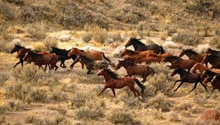
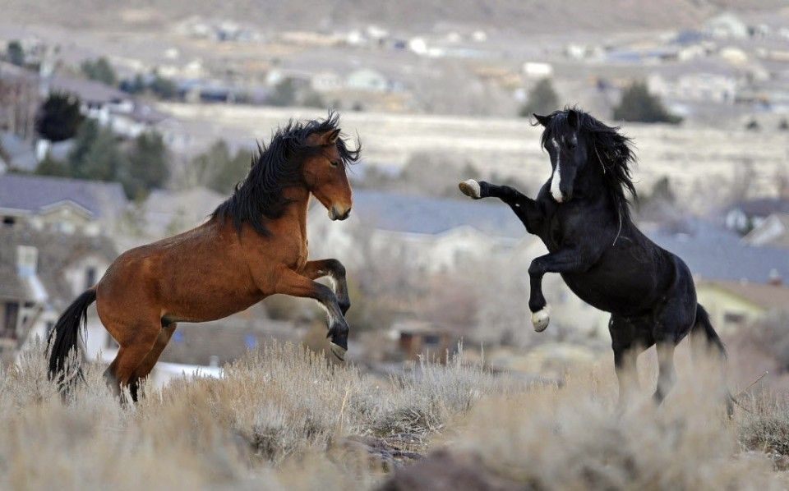
KROPSBASIS…… slip hestene løs !
Idrætslærernes forum 2022
Læreruddannelsen i Århus –
Erik Juul (JL@via.dk) og Susanne Storm (SU@via.dk)
Assistenter:
Anne-Katrine Degn og Hans Boisen Mark

Slide 2
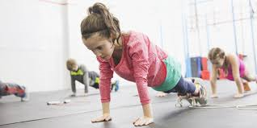
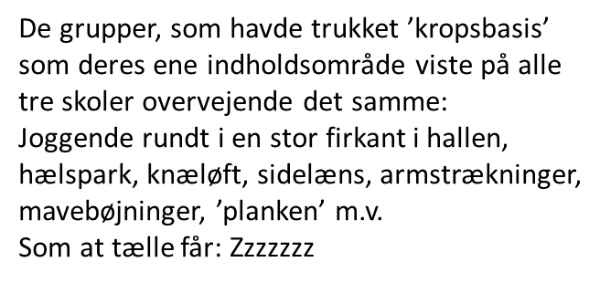
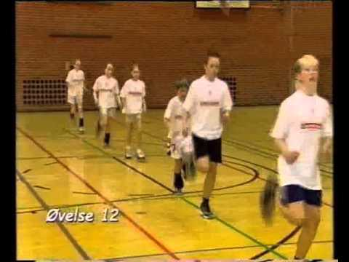
Censor ved folkeskolens idrætsprøve 2015 (første år) på 3 skoler.

Slide 3
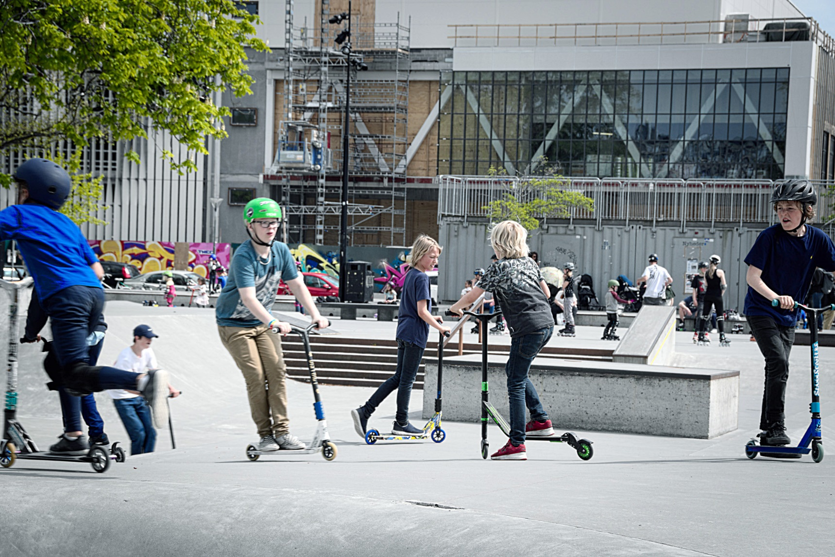
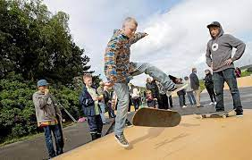

Skolegårds-skater-rulle-område

Slide 4
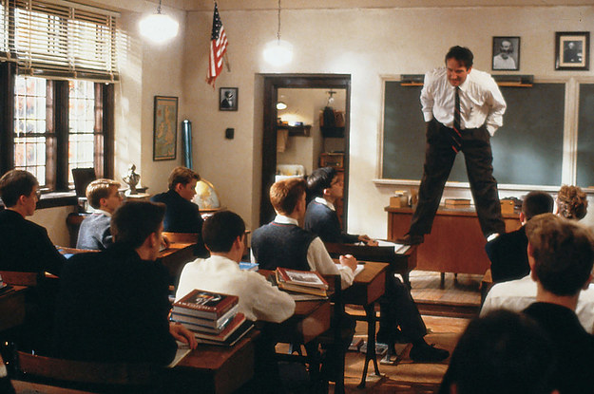
KROPSBASIS & POESI
Området blev fortolket traditionelt/ensidigt og fremført
uden tegn på bevægelsesglæde i kroppen eller smil på læben.
Flash back til Dead Poets Society / Døde poeters klub;
Teknisk, diagnosticeret tilgang til poesien, som slet ikke fangede
poesiens væsen.

Slide 5
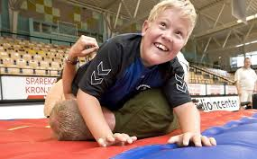
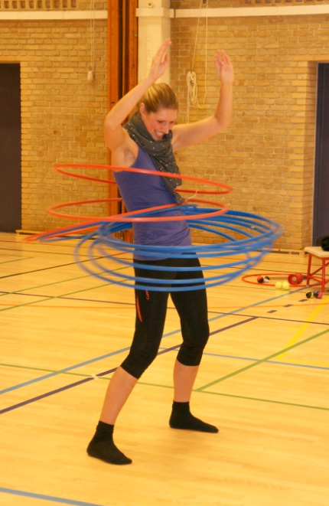
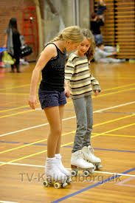
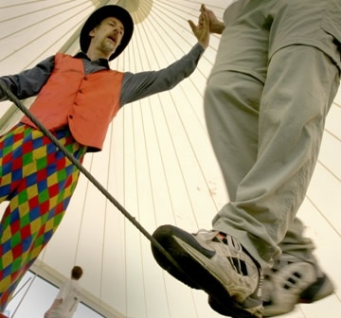
Kropsbasis
Begrebet ’kropsbasis’ er på manges indre billedskærm
isoleret til en række for-øvelser tilegnet ’redskabsaktiviteter.
Byggesten af grundlæggende bevægelseselementer = overførselsværdi til mange sammenhænge i idrætten.
Støtte eleverne i at etablere en
”MOTORISK KLANGBUND”.
Går man på opdagelse i de tidligere fællesmål samt i vejledningen til idrætsprøven, nævnes og åbnes der for en verden af muligheder i området kropsbasis:
Akrobatik
Brydeaktiviteter og kamplege
Klatring
Jonglering og krydsfunktioner
Lege-baserede idrætsaktiviteter
Gå på line og balancer
Løb på redskaber på hjul
Stump
Stagefight
Yoga
Andre kreative udtryk hvor kroppen er redskabet
OBS:
De fleste eksempler røg ud i forbindelse med
FORENKLEDE fællesmål.

Slide 6
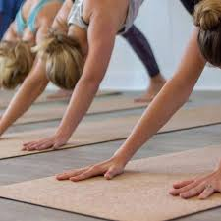
Nuværende fælles mål / IDRÆT
Alsidig idrætsudøvelse / KROPSBASIS
Spænde og afspænde isolerede kropsdele.
Fasthold og anvende balance.
Viden om vægtforskydning, sving, afsæt, svæv & landing.
Viden om kroppens spænding, balance, holdning og form.
Anvende kropsbevidsthed i
kropsbevægelser.
Eleven kan fastholde koncentration og focus i idrætsudøvelse.

Slide 7
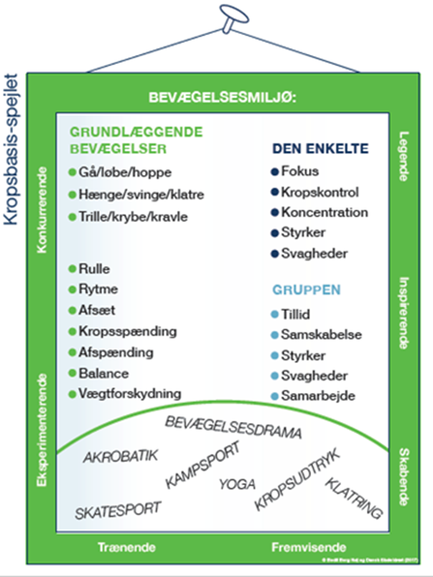

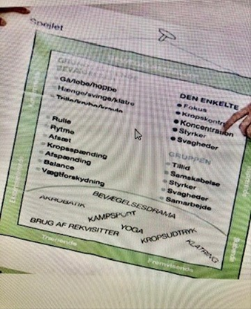
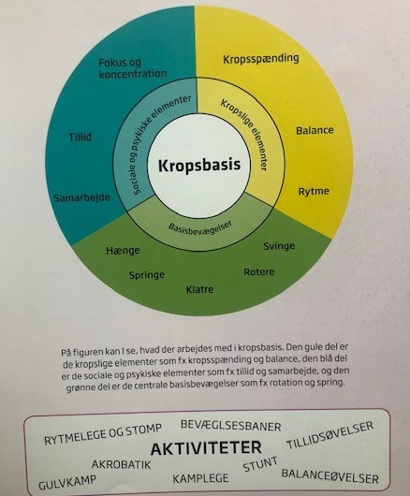
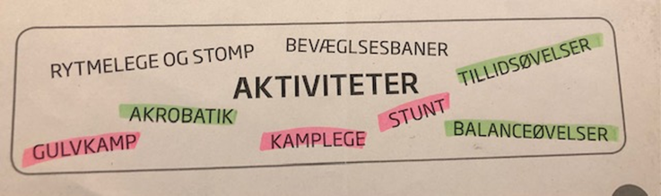
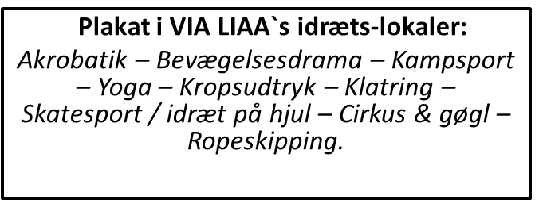
Eksempler på litteratur, plakater & duge …. af gode kollegaer
”Kropsbasis har to forskellige rødder:
Grundlæggende kropslige forudsætninger
for redskabsgymnastikken.
2. ”Udvikle tværgående basis for de kropslige områder: Redskabsgym, dans & atletik.”
Ideer: AKROBATIK – ISCENESAT KAMP –
FORTÆLLING MED KROPPEN

Slide 8
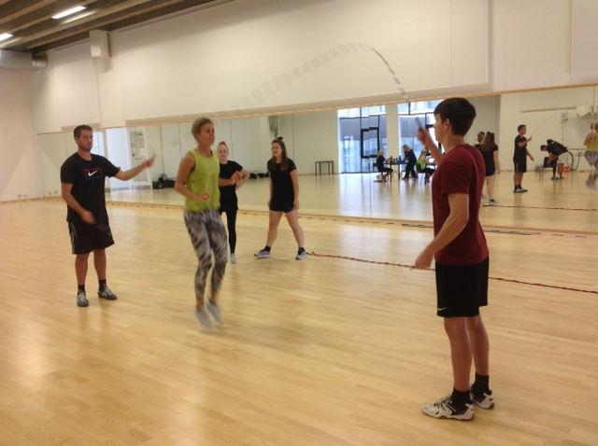
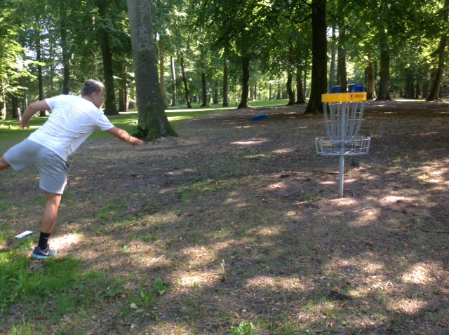
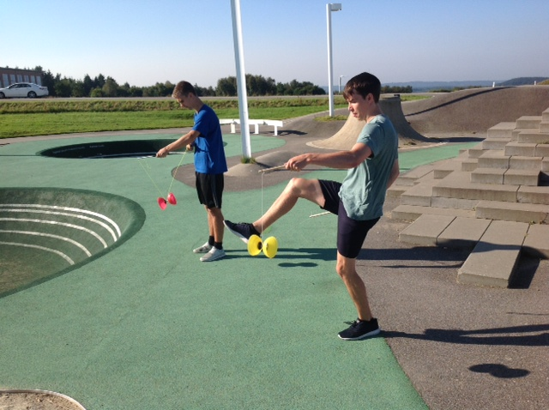
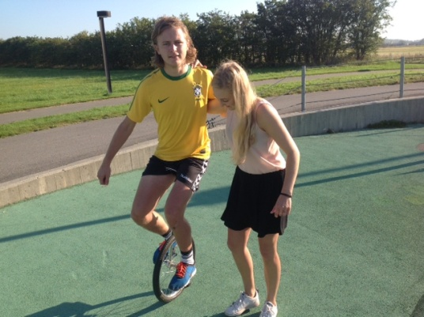
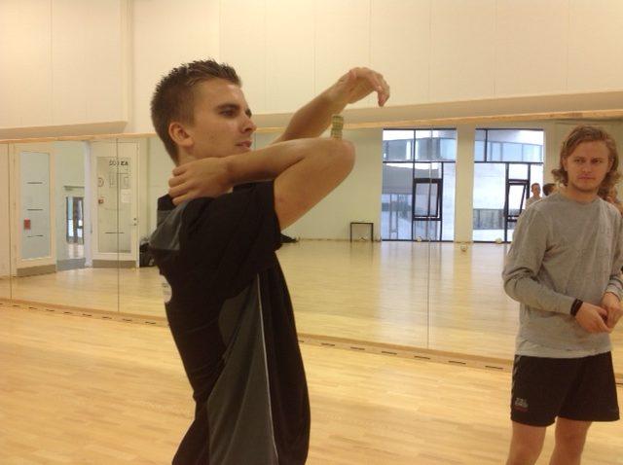
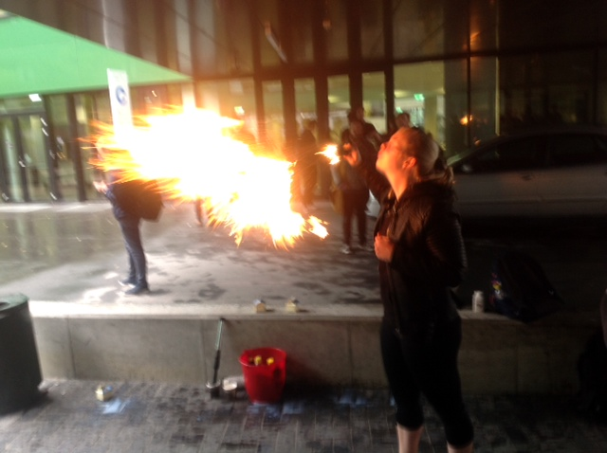
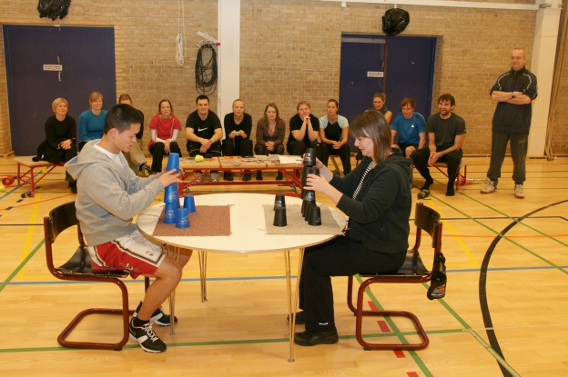
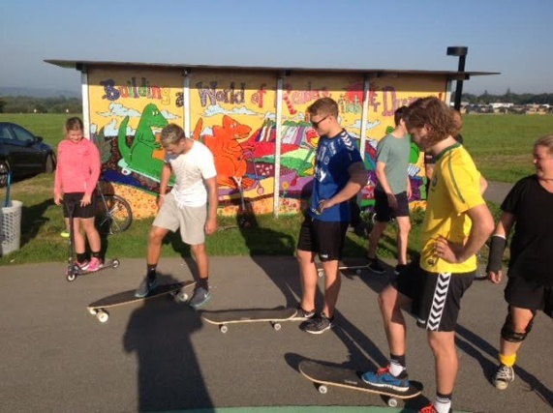
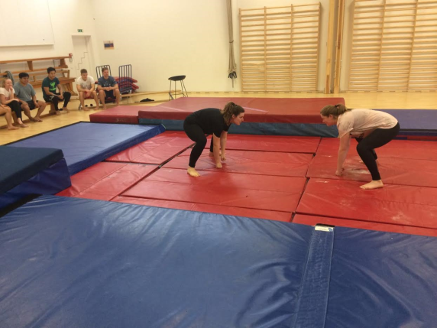
Læreruddannelsen: Idrættens 4. Dimension Læring i praksis og teori knyttet til: Cirkus- og gøglerdidaktik, fordybelse og øvelse, streetkultur, slåeskultur/ livgivende kamp, vilde lege, god anderledeshed, opfindsomhed, KVAS, legitim perifer deltagelse og sociale fællesskaber.

Slide 9
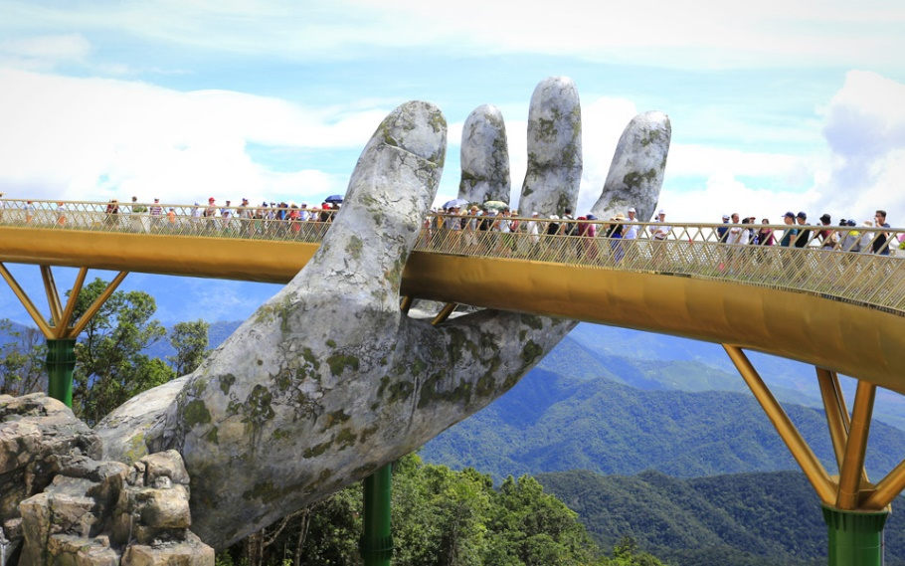
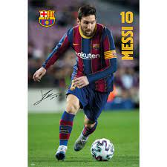
Til forsvar for øvelsen - øvelsesmodellen
Vi skal øve os fordi:
Øvelsen kan flytte mennesket. Det at vi kan øve os, gør det muligt at skabe bro mellem vores primære socialisering og det, som vi kan blive.
at befinde sig på mellemhånd ift det , man ikke kan og ikke ved endnu, og det man kan og ved. Man skal starte med at øve for at lære
Det at kunne noget skaber beundring. At øve sig skaber muligheder for dem, der ikke er født med fortrin ift at opnå denne beundring.
Øvelse gør ikke mester – men rigtig øvelse gør mester – feedback og mesterlære.
Øvelse - Myelinisering
Søren Hørning Hansen: Til forsvar for øvelsen

Slide 10
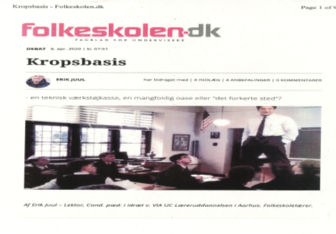
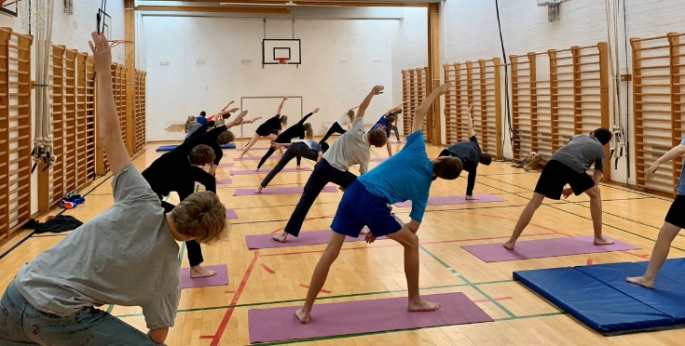
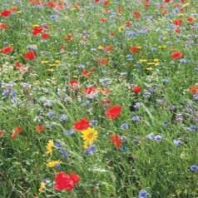
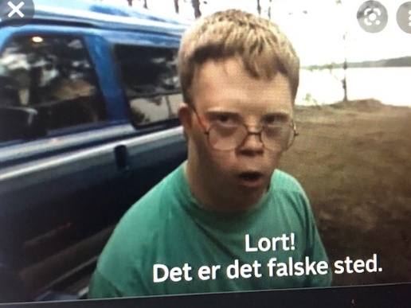
Artikel opfølgning . . . fortolkning af KROPSBASIS
* Krops-teknisk værkstøjkasse.
(Basale grundbevægelser)
Gå fra teknisk ælling og flyve til en:
* Mangfoldig oase
* Det forkerte sted:
(Basis tilbage til indholdsområderne og det skæve farverige som en NYT mangfoldigt idrætsområde)

Slide 11
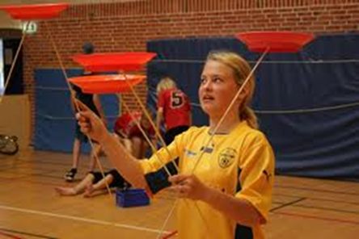
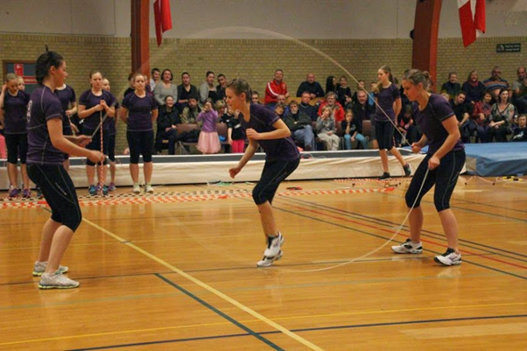
Idrætseksamen / på UC VIA
Gymnastik /redskaber
Dans og bevægelse
Boldbasis og spil
Den ’skæve’ vinkel / 4. dimension/
Idrættens mangfoldighed / …

Slide 12
Så skal vi i gang☺

Slide 13
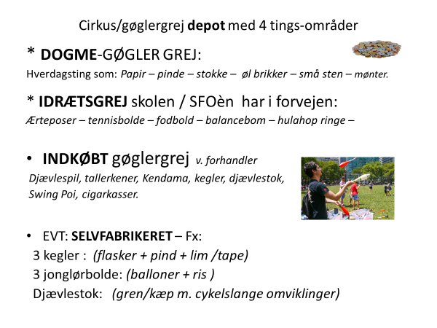

Slide 14
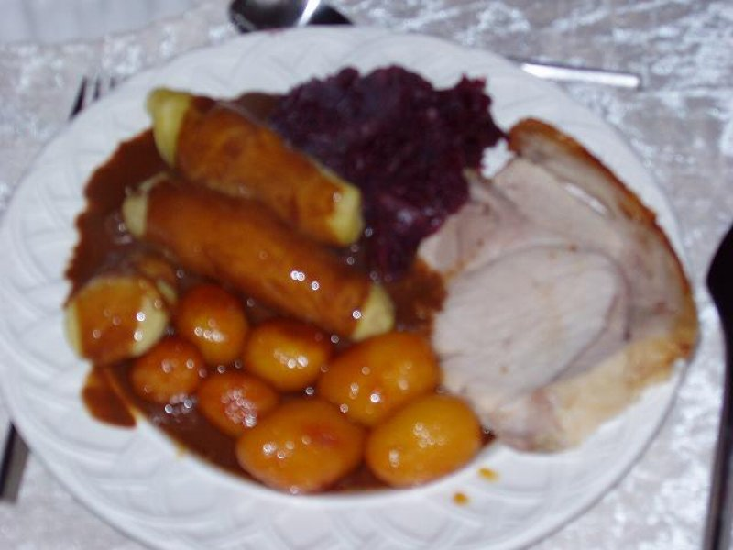
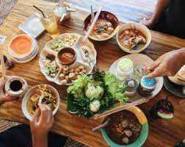
Tak for opmærksomheden ☺
HÅB:
Støtte
idrætslærer i
at have mere end
”sovs og kartofler”
på menuen !

Slide 15

Video m. links …..lavet af de studerende
+ Kroppen i skolen hæfte
Idrættens 4. dimension 2020:
https://www.youtube.com/watch?v=ya_EeUX_SRI&t=159s
Idrættens 4. dimension 2021:
https://www.youtube.com/watch?v=NW0PrnDw7zs&ab_channel=Rebekka1710
Circus, juggling and motoric FUNdamentals:
https://youtu.be/1j-zCgqvg4M
Ideer til ropeskipping – beskrivelse og videoer:
https://gymdanmark.dk/oevelsesbank-2/oevelser-til-sjipning/
HÆFTE: KROPPEN I SKOLEN / Dansk Skoleidræt
”Cirkus, gøgl & motorisk fantasi”
https://skoleidraet.dk/media/6350677/cirkusoggoegl-samlet.pdf

